Slide 1
ОТЧЕТ О РАБОТЕ АДМИНИСТРАЦИИ ДЗЕРЖИНСКОГО МУНИЦИПАЛЬНОГО ОБРАЗОВАНИЯ – СЕЛЬСКОГО ПОСЕЛЕНИЯ ЗА 2019 ГОД.

Slide 2
Население
На 1 января 2019 года численность населения согласно статданных составила 2977 человек. На слайде показан рост населения
2016г.-2665 чел.
2017г.-2668 чел.
2018г.-2971 чел.

Slide 3
Деятельность Главы и администрации сельского поселения по решению вопросов местного значения осуществлялась во взаимодействии с администрацией района, депутатским корпусом, жителями поселения, индивидуальными предпринимателями, руководителями предприятий, организаций, учреждений, расположенных на территории п. Дзержинск.

Slide 4
Главным направлением деятельности Главы и администрации является:
обеспечение прав населения;
жизнедеятельности, включая социально-культурную сферу, благоустройство улиц, дорог, работу по предупреждению и ликвидации последствий чрезвычайных ситуаций;
обеспечение первичных мер пожарной безопасности;
развитие местного самоуправления, реализация полномочий с учетом их приоритетности, эффективности и финансового обеспечения.

Slide 5
Особое место отводится функции защиты прав и интересов населения, с реализацией которой связываются все иные функции местного самоуправления:
Соблюдение субъективных прав граждан на участие в управлении публичными делами, связанными с удовлетворением основных жизненных потребностей и формированием комфортной биосоциальной среды по месту жительства.

Slide 6
По сути вся деятельность Главы и администрации направлена на защиту прав и интересов населения. Основными формами правообеспечительной являются:
издание актов нормативно-правового характера;
издание ненормативных и индивидуальных правовых актов;
осуществление общественно-организационных действий;
представление обязательных отчетов;
применение средств непосредственного принуждения;
создание необходимых условий для реализации прав и свобод граждан на местном уровне;
создание системы взаимодействия с населением;
предоставление информации о деятельности органов местного самоуправления.

Slide 7
В 2019 году было проведено 11 заседаний Думы поселения, на которых было рассмотрено и принято 64 нормативных актов представительного органа по различным вопросам местного значения в соответствии с полномочиями сельского поселения.

Slide 8
Главой поселения в 2019 г. принято 191 постановление и 132 распоряжения по вопросам деятельности администрации.

Slide 9
Администрация осуществляет деятельность по подготовке проектов решений представительного органа (Думы), постановлений и распоряжений Главы, а также по их реализации и контролю за исполнением. Проводится постоянная работа по подготовке и выдаче в порядке оказания муниципальных услуг различных документов, за 2019 г. подготовлено 214 документов, выдано 743 справки и 27 нотариальных доверенностей.

Slide 10
За 2019 г. принято и исполнено 585 документов входящей корреспонденции, поступило и рассмотрено по существу 446 письменных и устных обращений.

Slide 11
Администрация уделяет внимание для внедрения в деятельность электронных форм межведомственного взаимодействия, электронного документооборота, а также поддерживает сайт администрации Дзержинского муниципального образования в актуальном состоянии. Накопленная и обновляемая информация размещается в ГИС «ЖКХ», ФИАС, ГАСУ, на портале Госуслуг, в РТС-ТЕНДЕР, Единой информационной системе закупок, ФРГУ (федеральный реестр госуслуг), ССТУ РФ (Сетевой справочный телефонный узел), Регистр НПА.

Slide 12
Бюджет Дзержинского МО составил 24 155 077 тыс. руб. сумма доходной части бюджета была увеличена на 7760,6 тыс.руб.

Slide 13
Программные мероприятия

Slide 14
Вопросы мусора, бродячих собак
На территории Российской Федерации с 1 января 2019года вступил в силу Федеральный закон от 24.06.1998 N 89-ФЗ "Об отходах производства и потребления«.
До 2020 года был переходный период для создания мест накопления. В 2019 г. администрацией Поселения согласованы места сбора ТКО с Роспотребнадзором и утвержден реестр мест размещения контейнерных площадок. Установлено 8 площадок на 32 контейнера.
После создания мест накопления с 1 ноября 2019г. вывоз ТКО осуществляется с контейнерных площадок 4 раза в неделю.

Slide 15
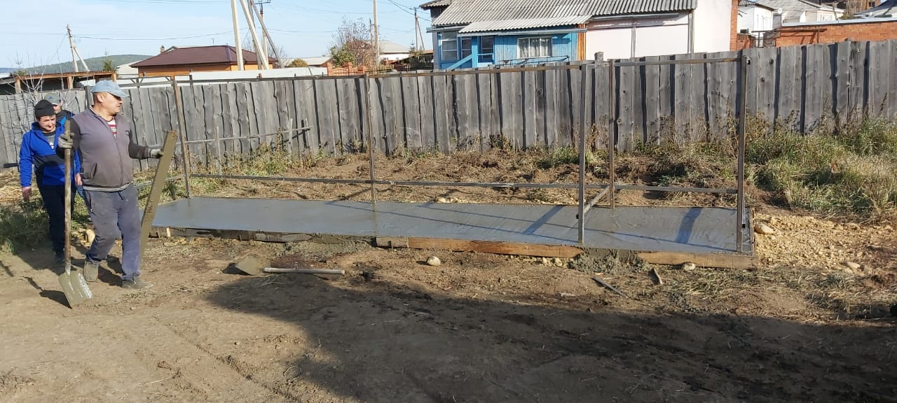
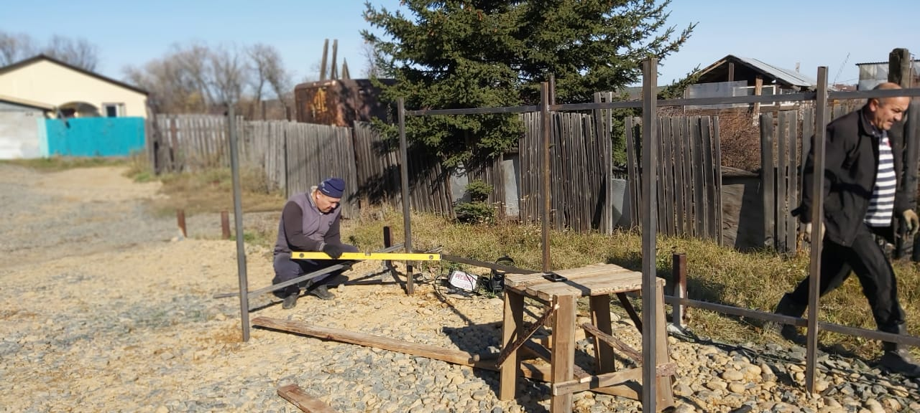

Slide 16
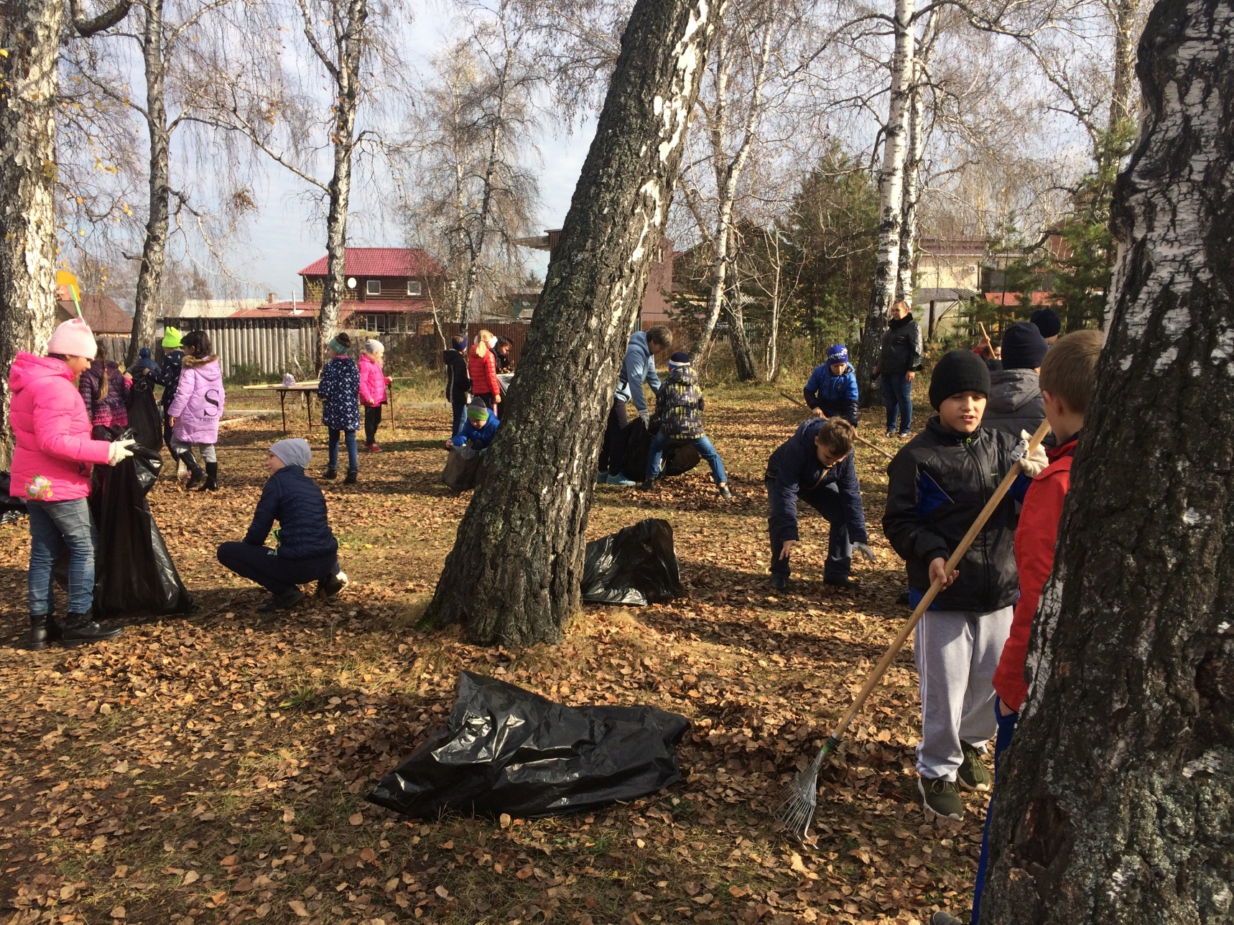
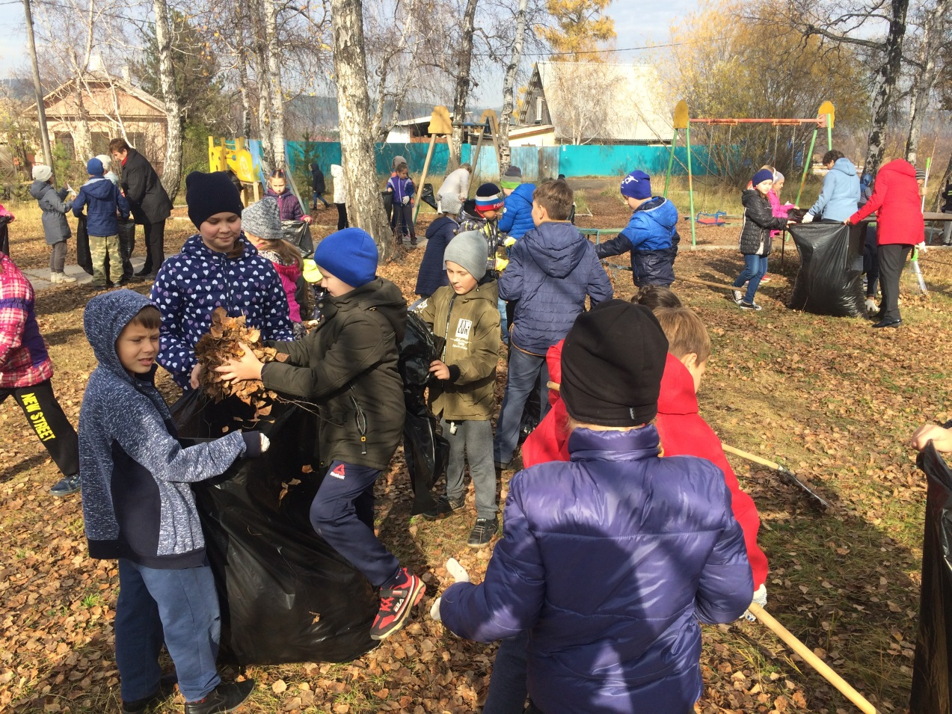
Администрация совместно со школой участвовали в акции «Марафон добра»

Slide 17
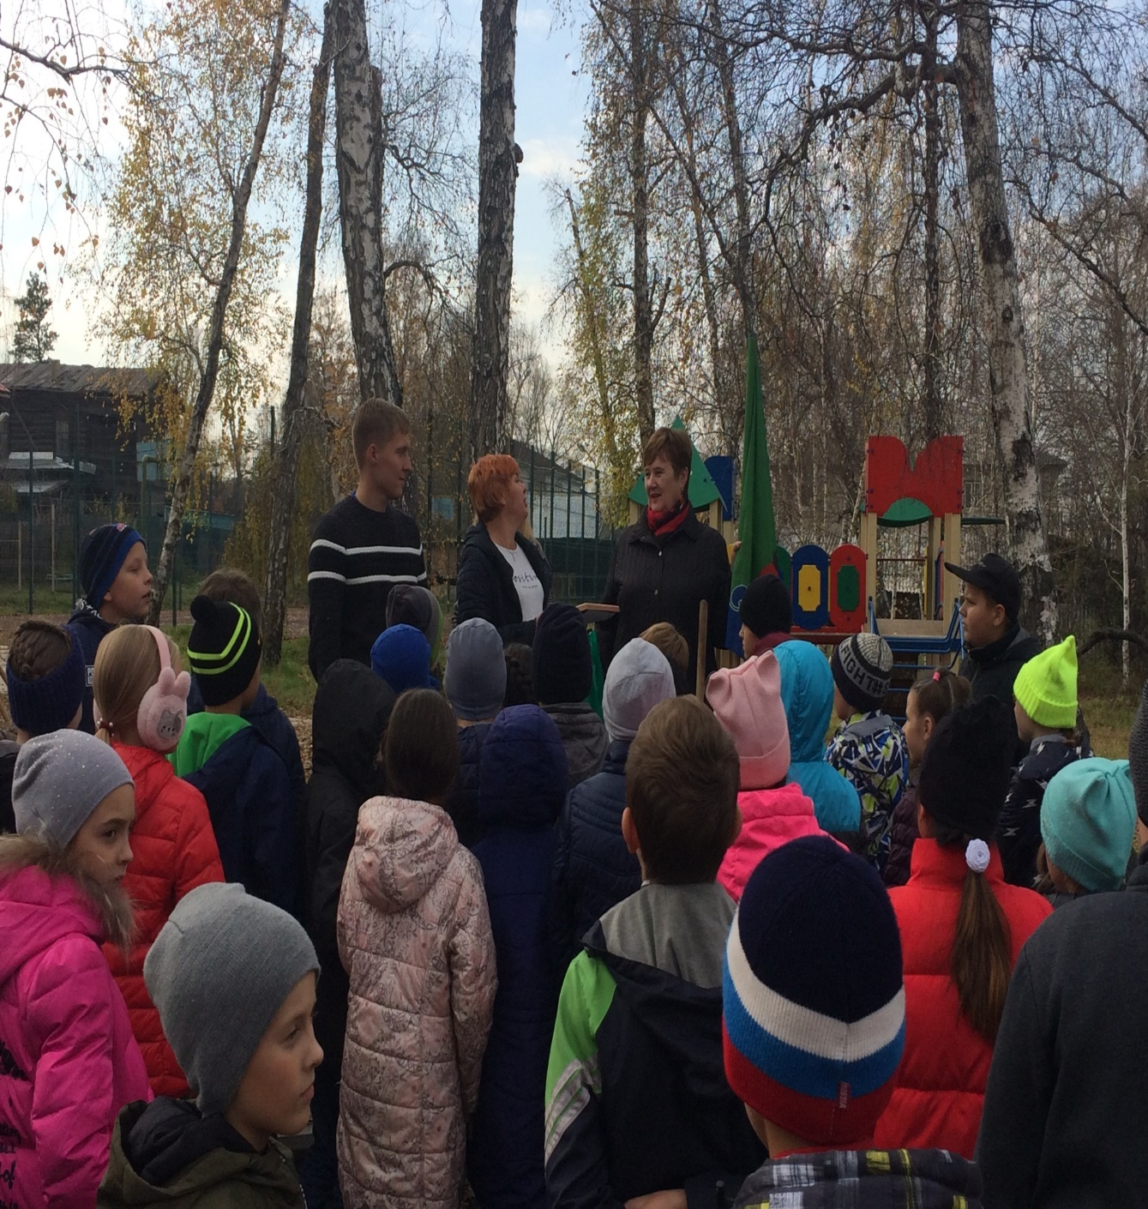
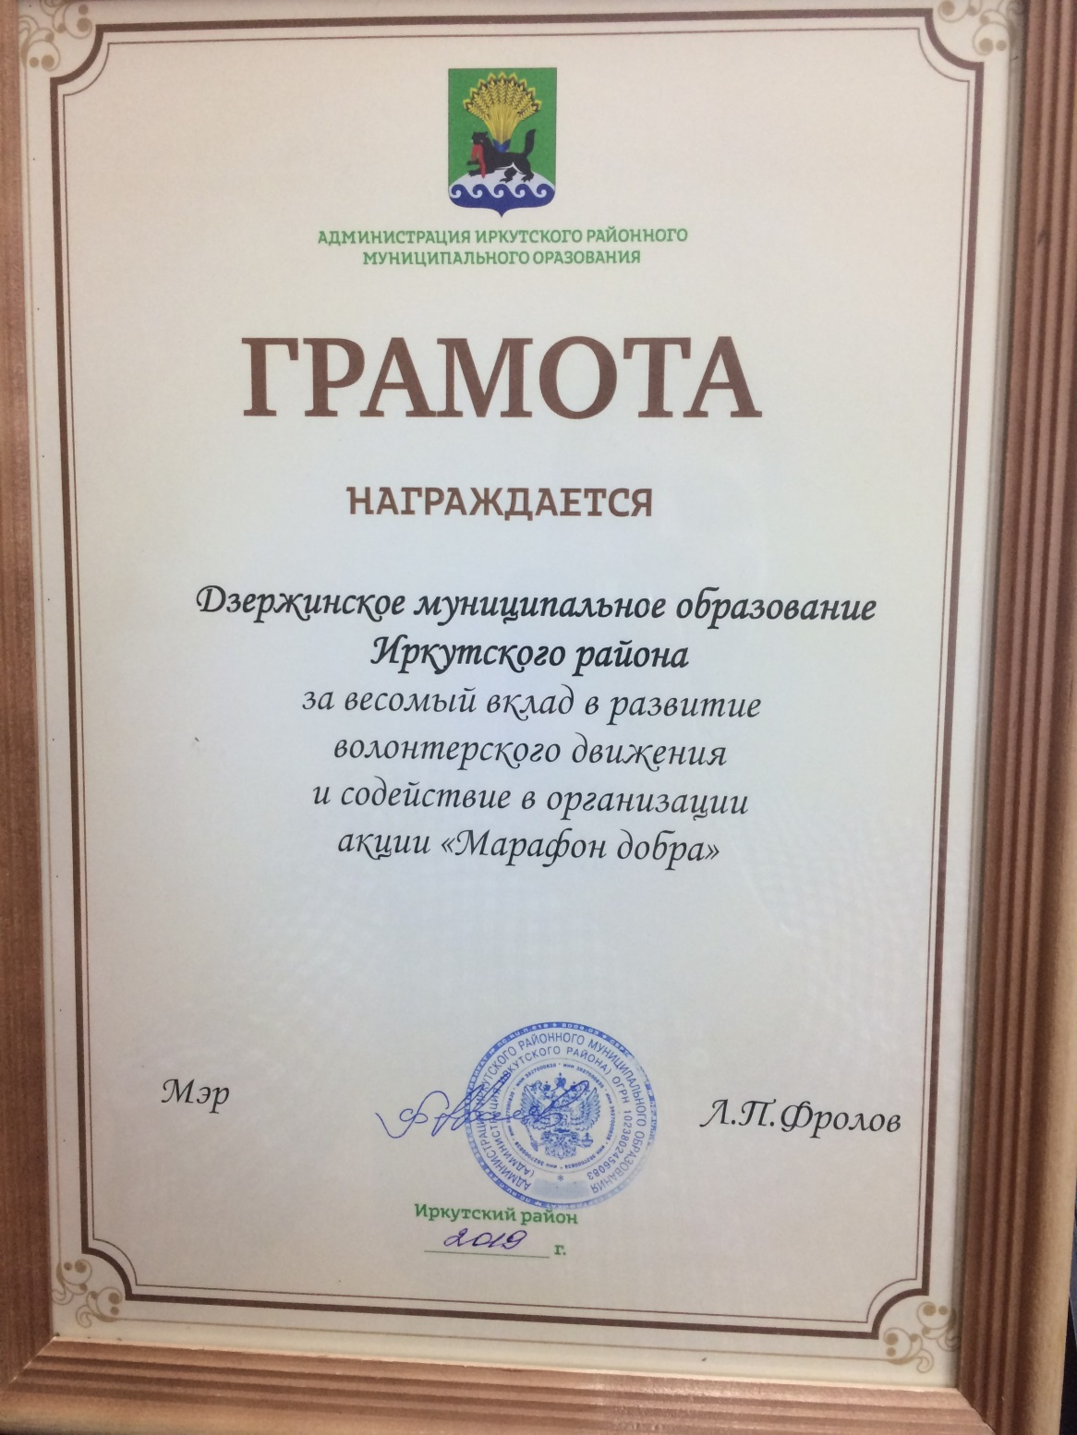

Slide 18
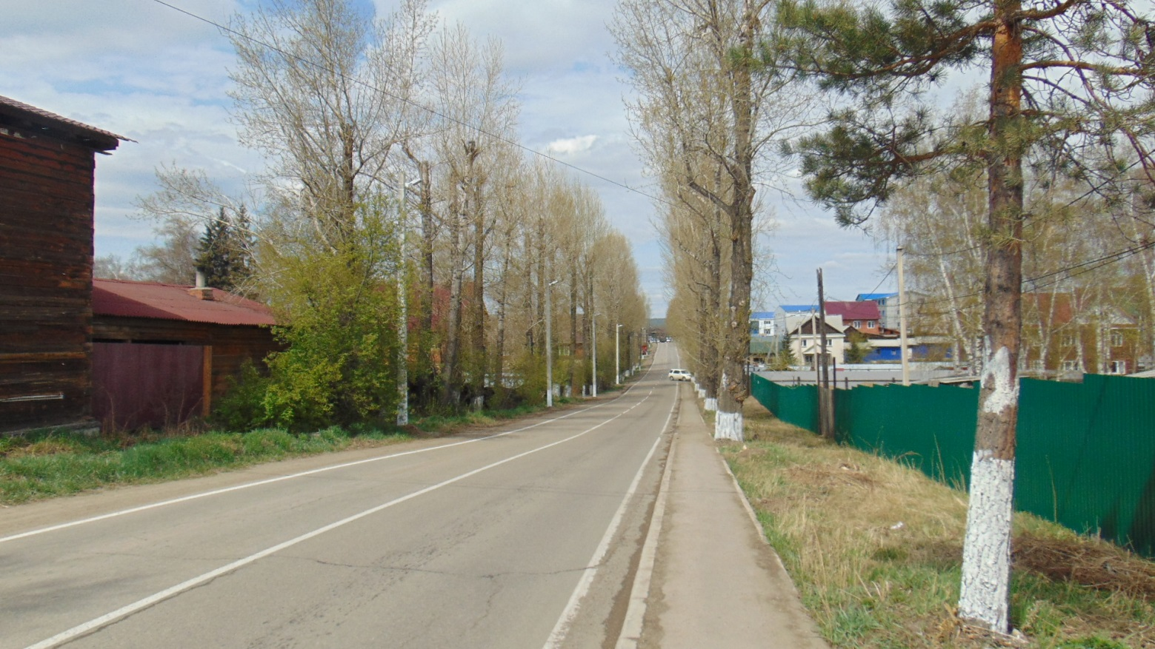
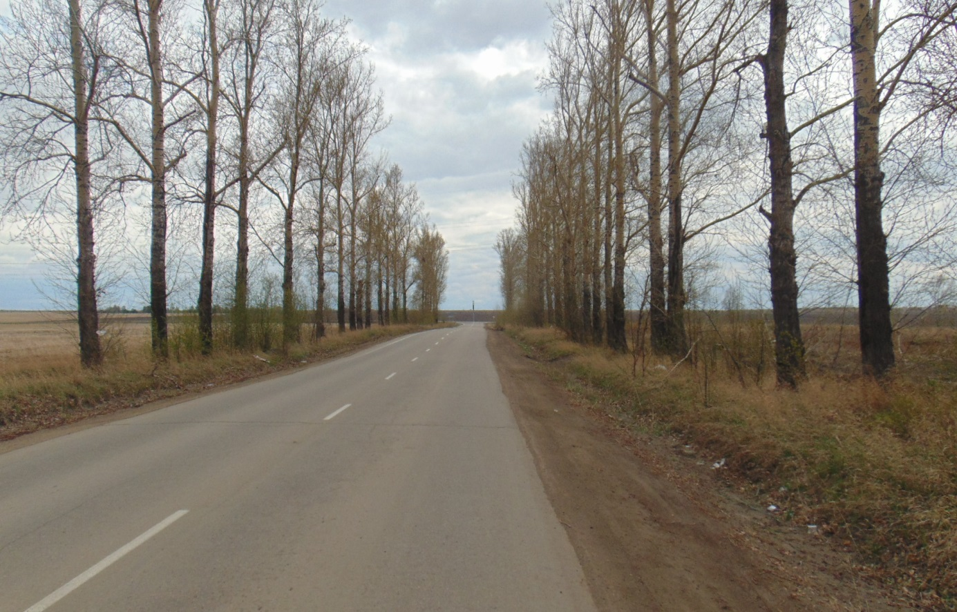
Ежегодно мы проводим месячники по санитарной очистки территории за прошлый было потрачено год 69 500 тыс.руб.

Slide 19
В администрацию поселения поступают жалобы по бродячим собакам. В соответствии с законом субъекта федерации полномочия по отлову безнадзорных животных переданы муниципальному району, который получает на это средства из бюджета области. Между администрацией Иркутского района и ООО «Пять звезд» заключен муниципальный контракт на оказание услуг по отлову и содержанию безнадзорных животных. По неоднократным заявкам администрации поселения в п. Дзержинск проводили отлов в количестве 22 взрослые агрессивные собаки, и в декабре 2019г. за собственные деньги убрали с улиц 9 бездомных собак.

Slide 20
Полномочие по водоснабжению и водоотведению, теплоснабжению принадлежат Иркутскому району, но администрация постоянно держит на контроле возникающие проблемы и принимает меры по их разрешению. В настоящий период решается вопрос по централизованному канализованию домов по ул.Парковая и пер. Парковый.
Еще одна из проблем в 2018 г. - это частые аварийные отключения электричества. При непосредственном подключении к проблеме мэра - Фролова Л.П. В 2019г. на территории начали менять подстанции. Заменено 5 подстанций, которые наиболее часто выходили из строя.

Slide 21
Уличное освещение
На протяжении 6 лет планомерно освещаем улицы. В 2019 г. проделаны работы
на сумму 813 542 руб. по следующим улицам:
ул. Луговая, Подгорная, Стахановская, Проточная, Солнечная и Новая.

Slide 22
Автодорожная сеть
Одно из приоритетных направлений это дороги. В 2018г. нами разработана программа «Развитие автомобильных дорог общего пользования местного значения на 2018-2020г.». В 2019г. согласно программе проведены работы:
ремонт автомобильной дороги по ул.Набережная 3 511 453,45 руб;
асфальтирование ул.Ушаковская -2 274 493руб;
асфальтирование пер.Весенний 1 330 258 руб;
асфальтирование пер. Стахановский 499 962руб;

Slide 23
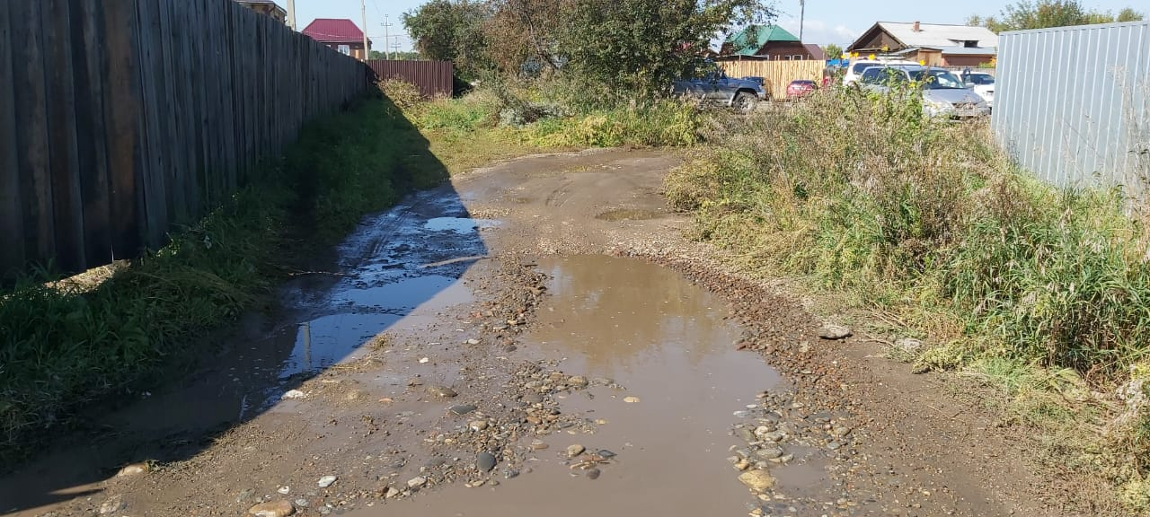
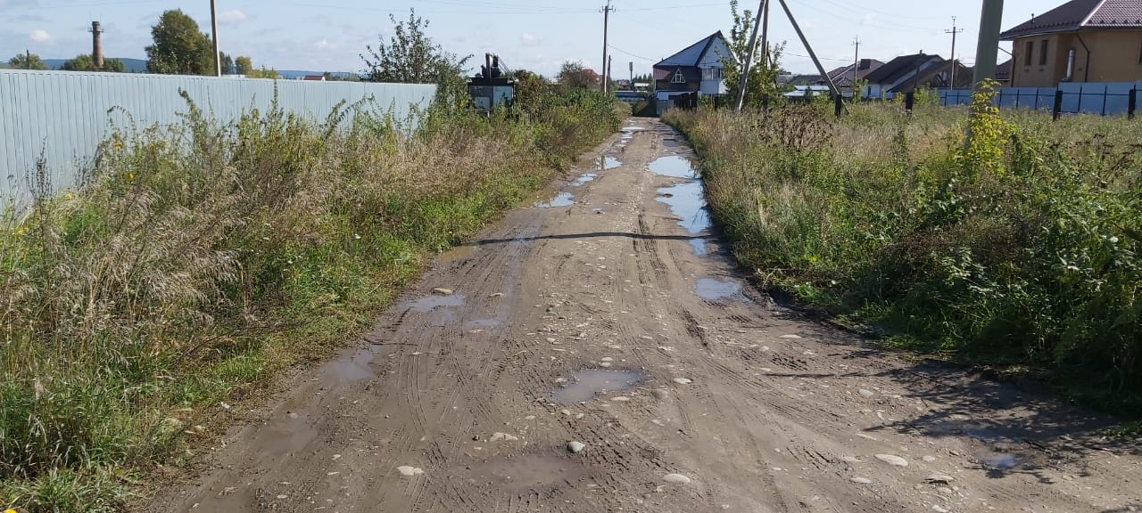
Ремонт автомобильной дороги пер. Садовый 299 712руб;
ДО

Slide 24
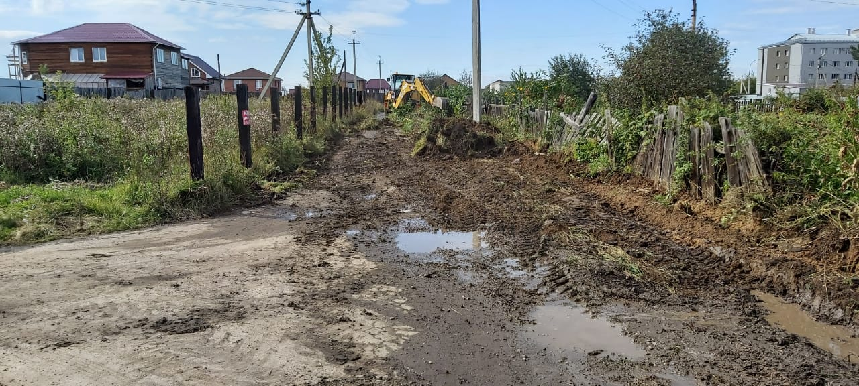

Slide 25
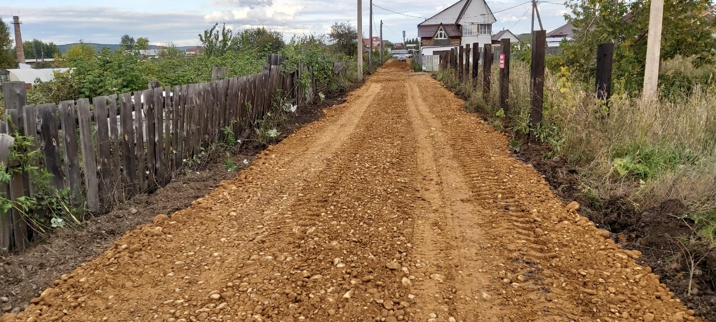
После

Slide 26
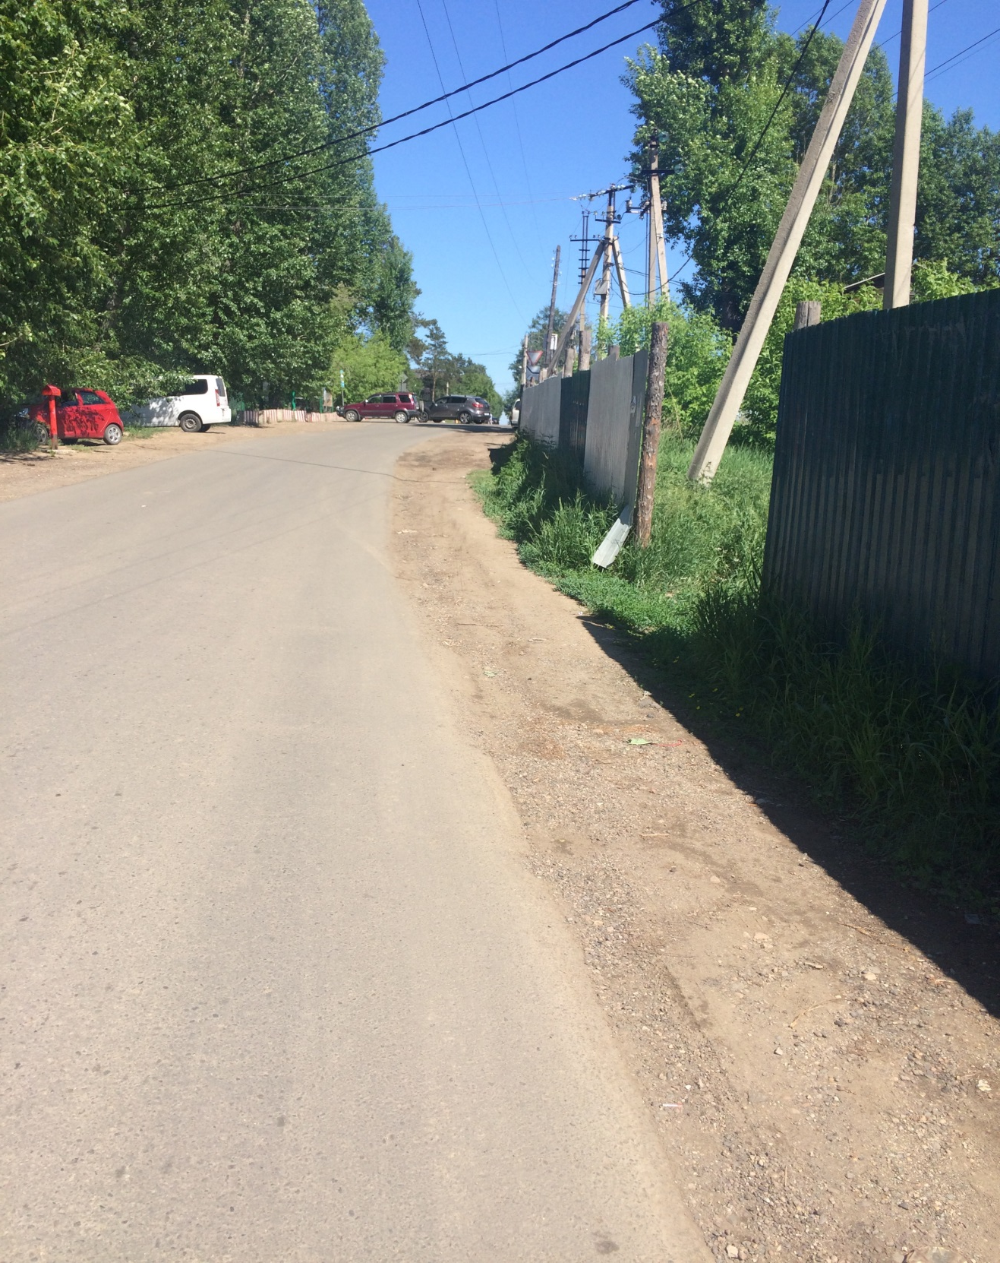
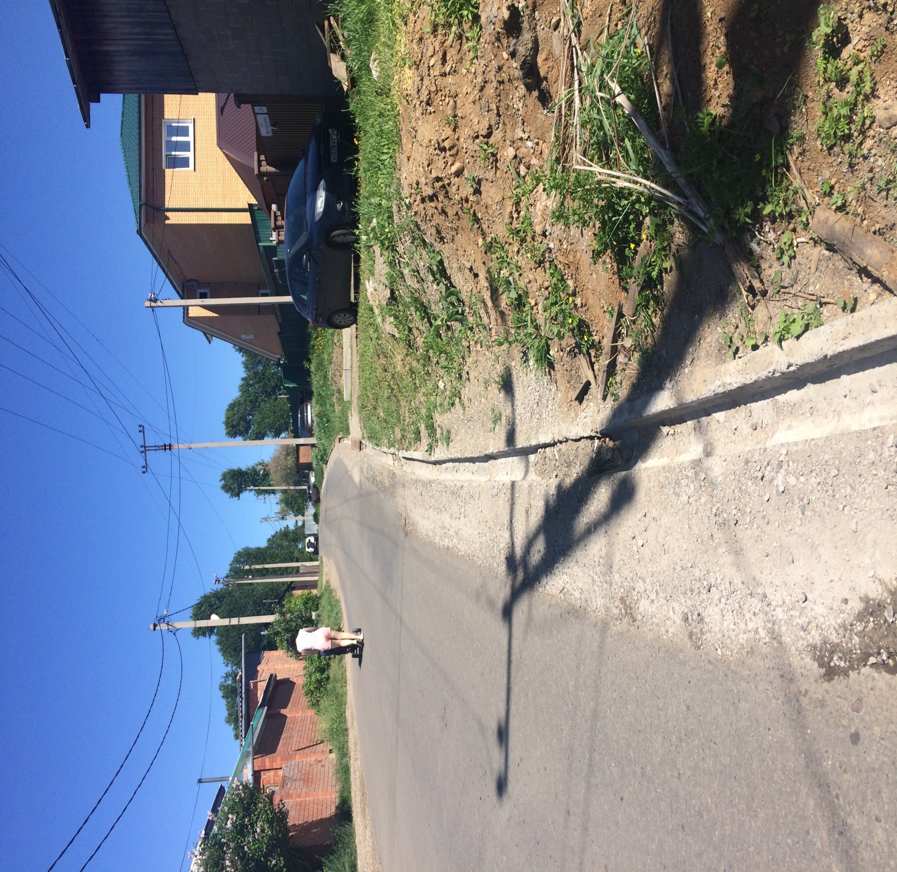
ДО
Устройство тротуара по ул.Ключевая 632 401,94 руб;

Slide 27
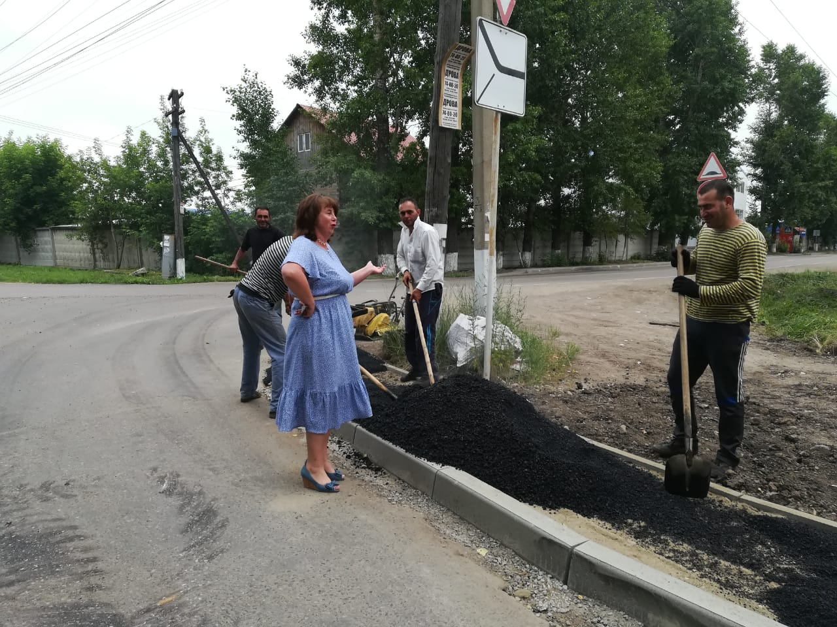
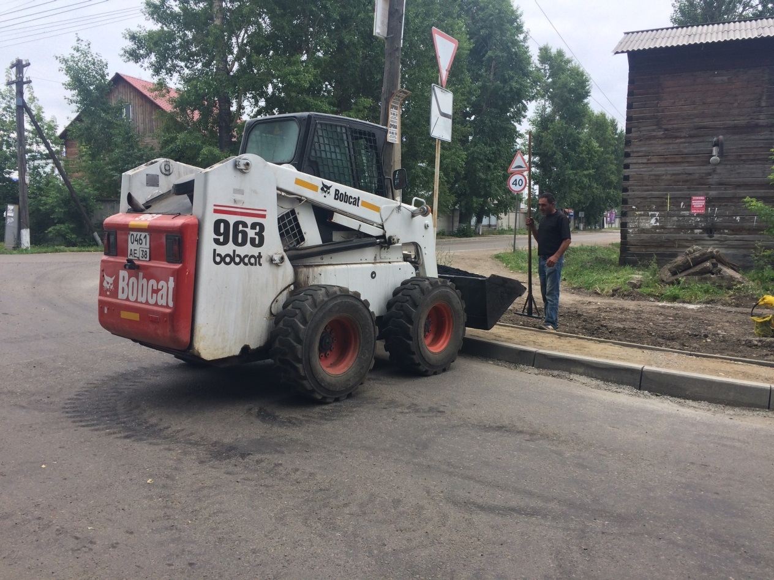

Slide 28
ПОСЛЕ

Slide 29
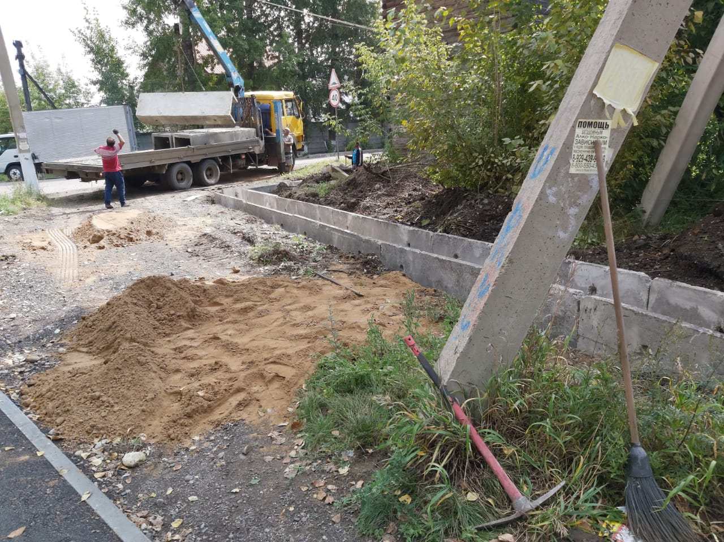
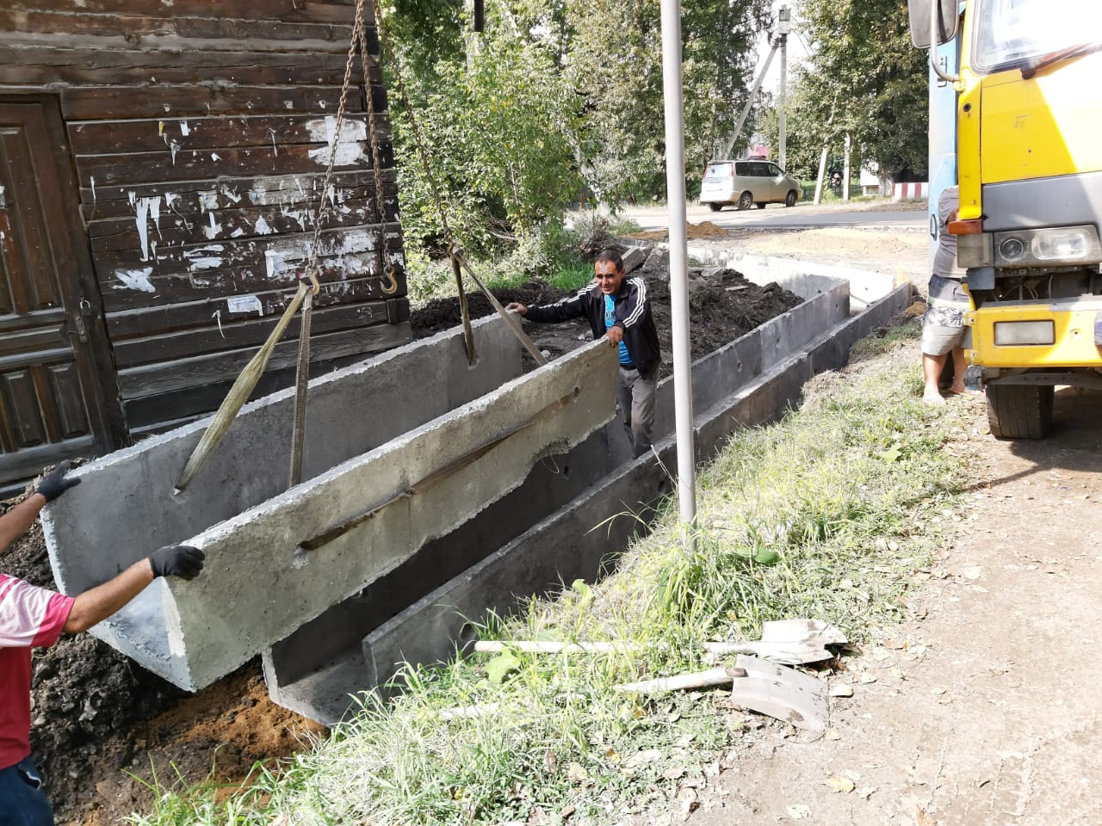
Благоустроили ливневый сток по ул. Производственная 290 781 руб.

Slide 31
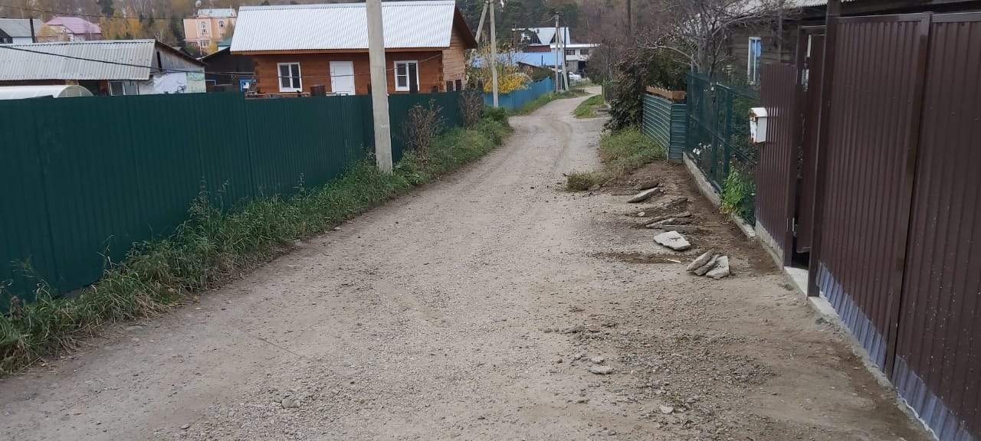
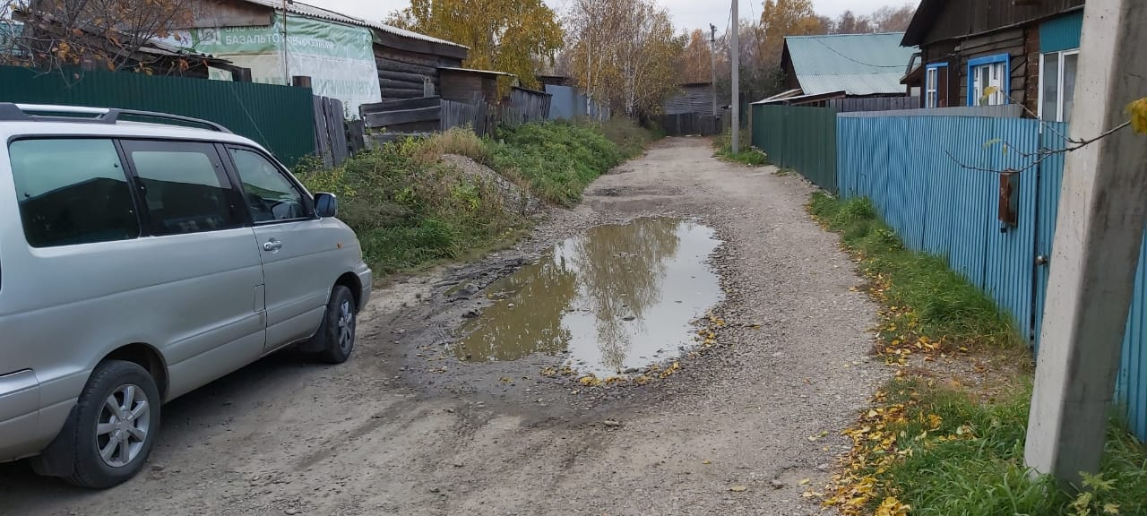
Асфальтирование ул.Производственная 1 496 134руб
ДО

Slide 32
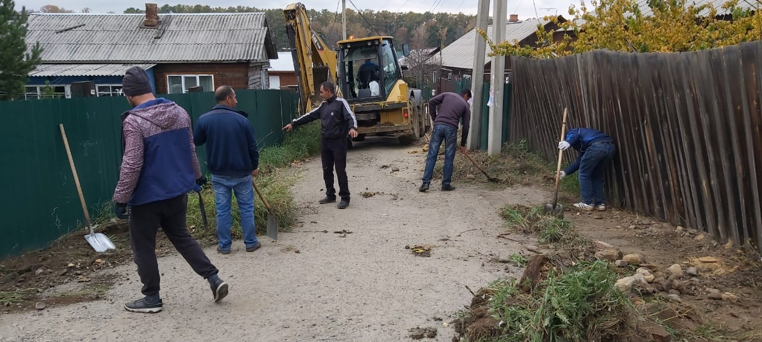

Slide 33
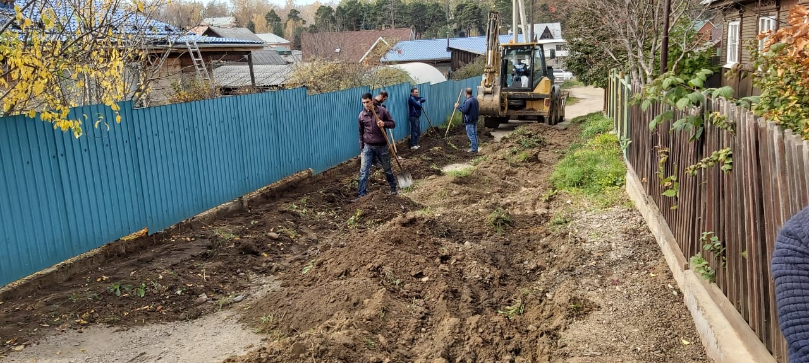
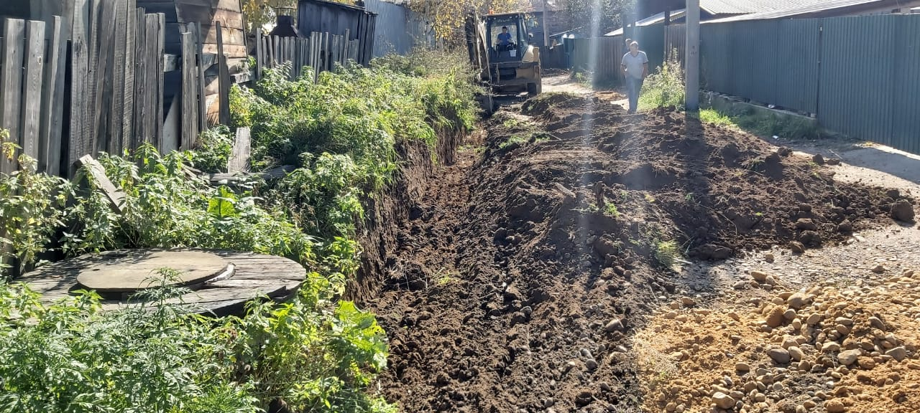

Slide 34
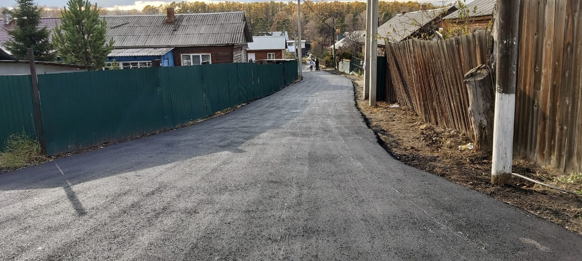
после

Slide 36
Нами были написаны обращения в Дирекцию автодорог Иркутской области по обустройству искусственной неровности на Гол. тракте и обустройстве пешеходного перехода около магазина Слата, установка указателя п. Дзержинск на повороте к 5 Армии, установка камеры около м/на Современник, освещение населенного пункта вдоль Голоустенского тракта, обрезка деревьев на повороте к 5 Армии, обустройство пешеходной дорожки вдоль гол. Тракта. Большая часть просьб выполнена. Освещение будет выполнено в 2020 г.

Slide 37
В 2019 году заключили договор на обслуживании дорог общего пользования местного значения в летний и зимний период на сумму 247 609,72 руб.
Для безопасности движения депутатом Цыгановым А.А. установлено зеркало по ул.Ключевая, ограничительные знаки по этой же улице. По просьбе жителей Современника указатель поворота на «Современник», пешеходный переход и дорожные знаки.
В 2019году администрация Поселения неоднократно обращалась Министерством жилищной политики, энергетики и транспорта Иркутской области о плохой работе маршрутов №429 и 430, присутствовали на заседаниях министерства, в 2020г. будет объявлен конкурс на осуществление пассажирских перевозок на нашем направлении.

Slide 38
Соцобъекты
Один из ключевых вопросов - это строительство новой школы и детского сада. В 2019году была сделаны государственные экспертизы на строительство данных объектов и вошли в федеральную программу. В 2020году начнется строительство данных объектов.
Продолжаем работу по проектированию и прохождение всех экспертиз по строительству физкультурно-оздоровительного комплекса в п.Дзержинск, планируем в 2020 году подать документы в программы по министерству спорта и в министерство сельского хозяйства.
В 2019 г. подали документы в программу «Комфортная городская среда» на строительство корта. В программу не вошли, не хватило 1 балла. В 2020 г. будем вторично подавать документы.

Slide 39
Культурно массовые мероприятия и социальная сфера

Slide 40
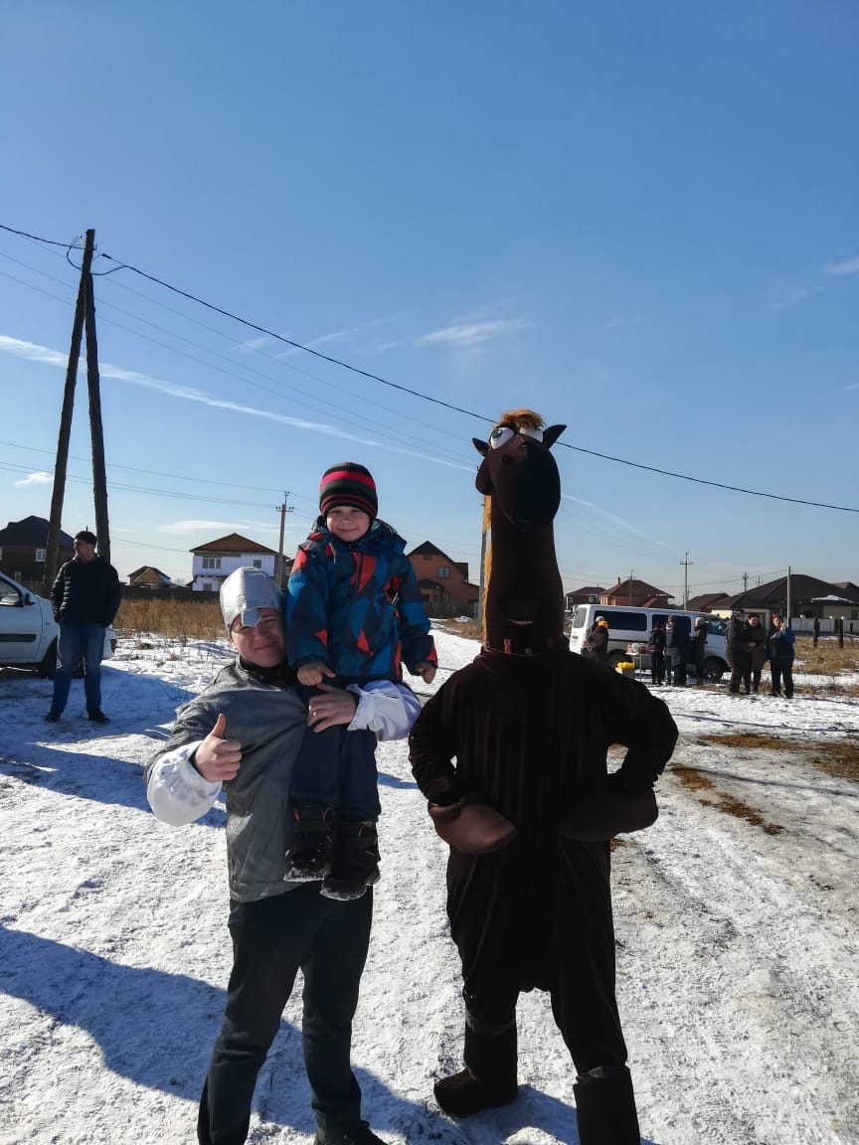
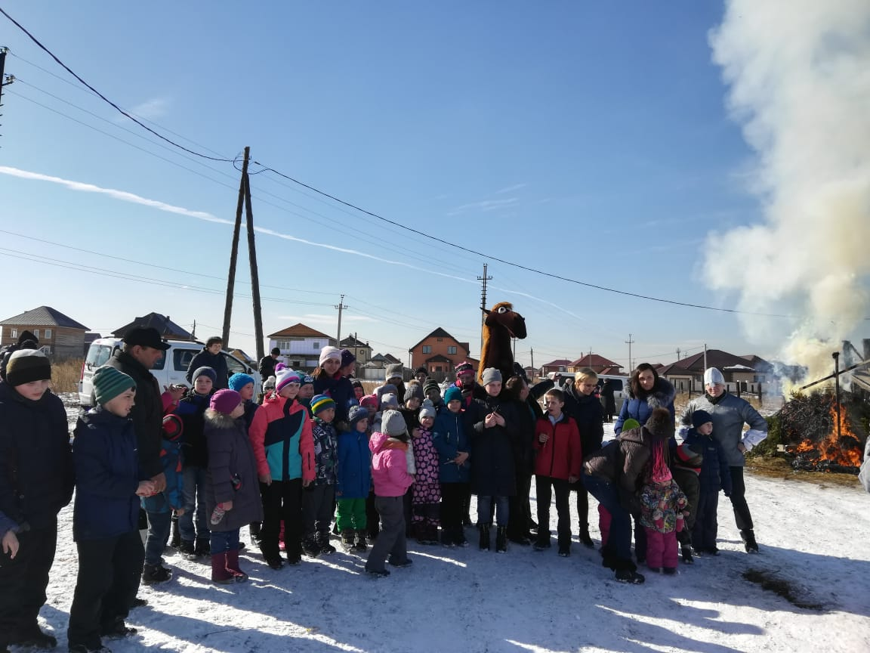
4 марта - «Масленица» с блинами, скоморохами, вручением призов, сожжением куклы-масленицы;

Slide 41
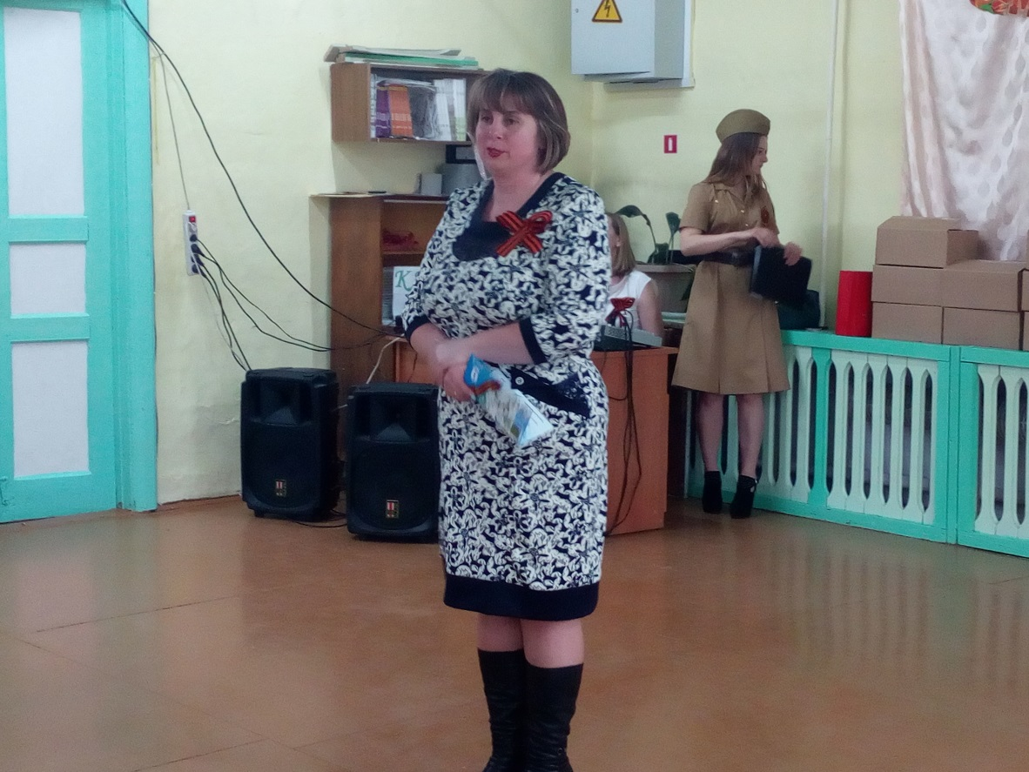
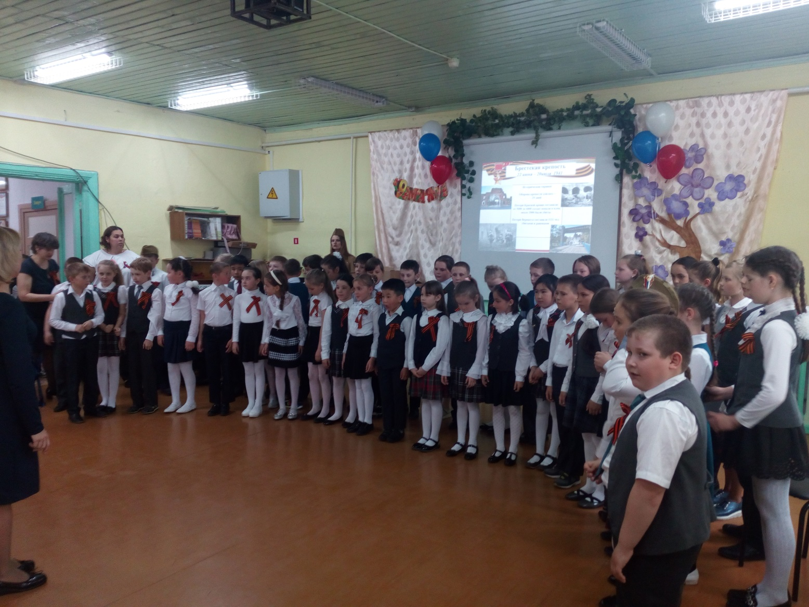
08 мая - празднование 74 годовщины со дня разгрома фашисткой Германии (совместное со школой торжественное мероприятие)
Празднование 74 годовщины ВОВ

Slide 42
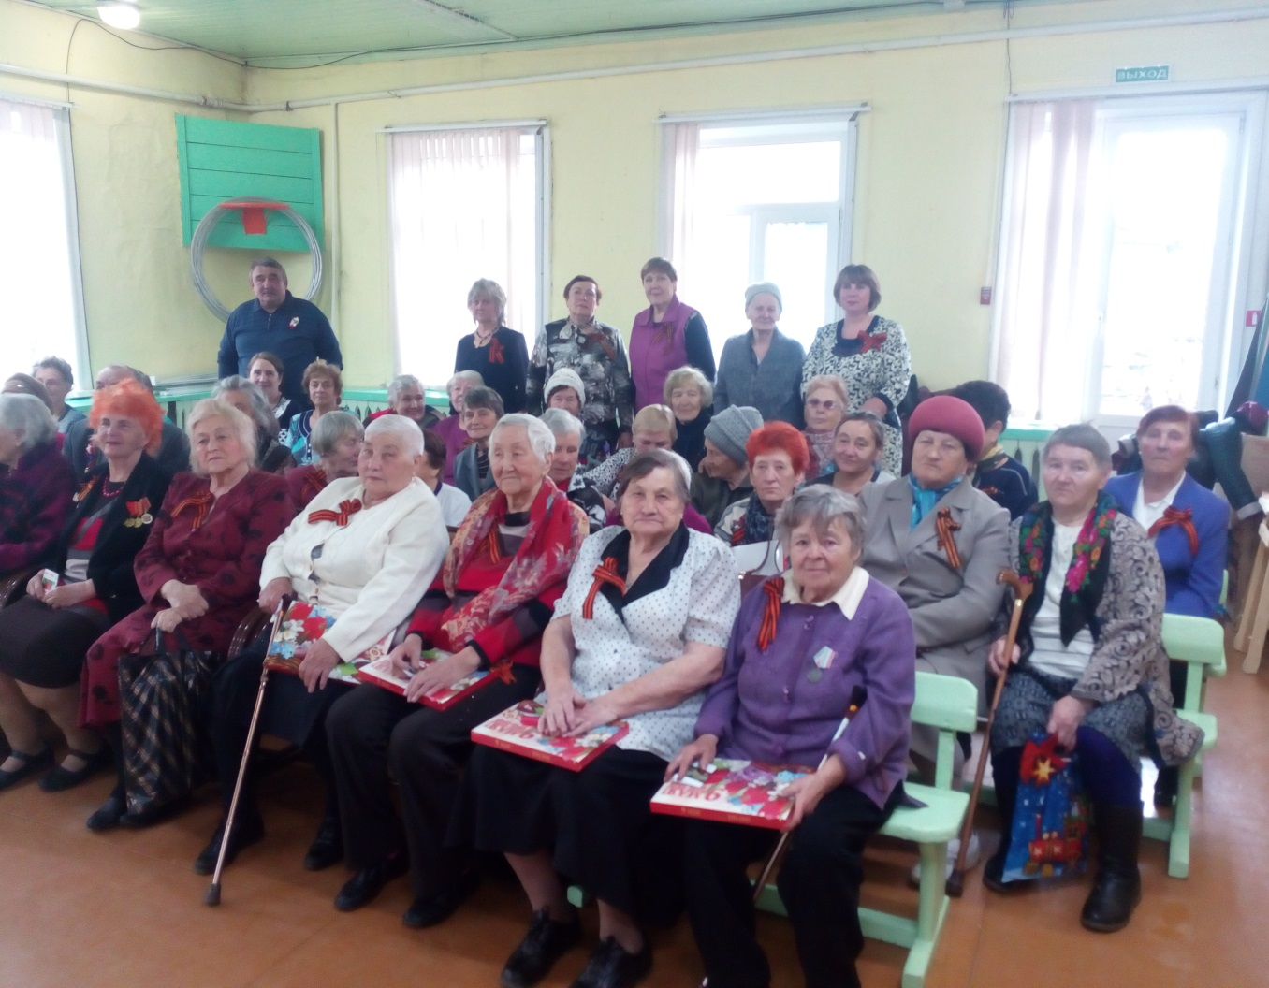

Slide 43
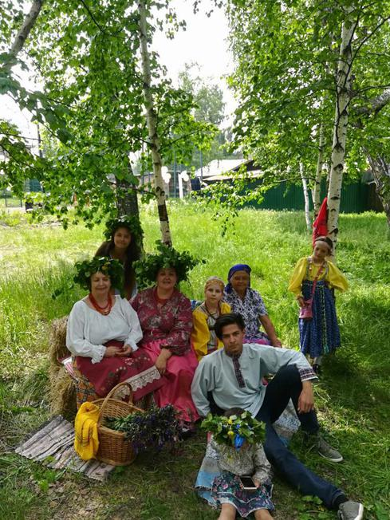
16 июня 2019г. администрацией Дзержинского муниципального образования был организован и проведен «Пикник по–русски», посвященный трем праздникам: Дню России, дню Села, Святой Троице;

Slide 44
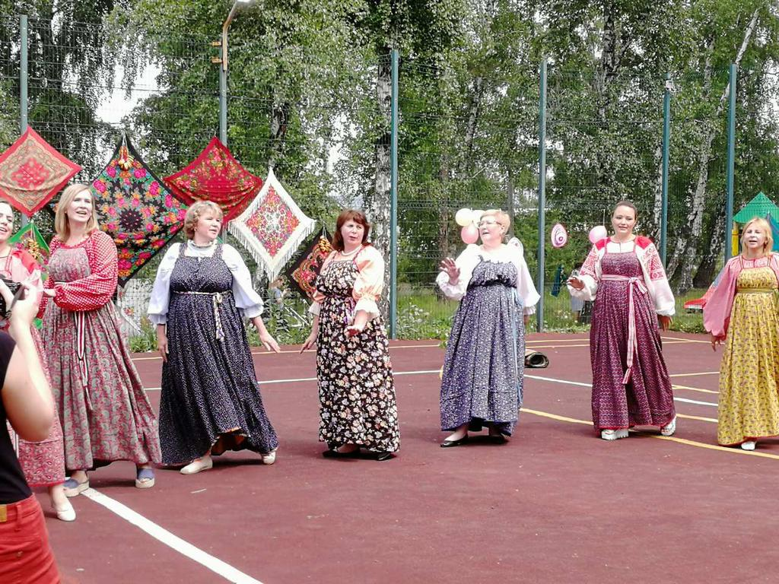
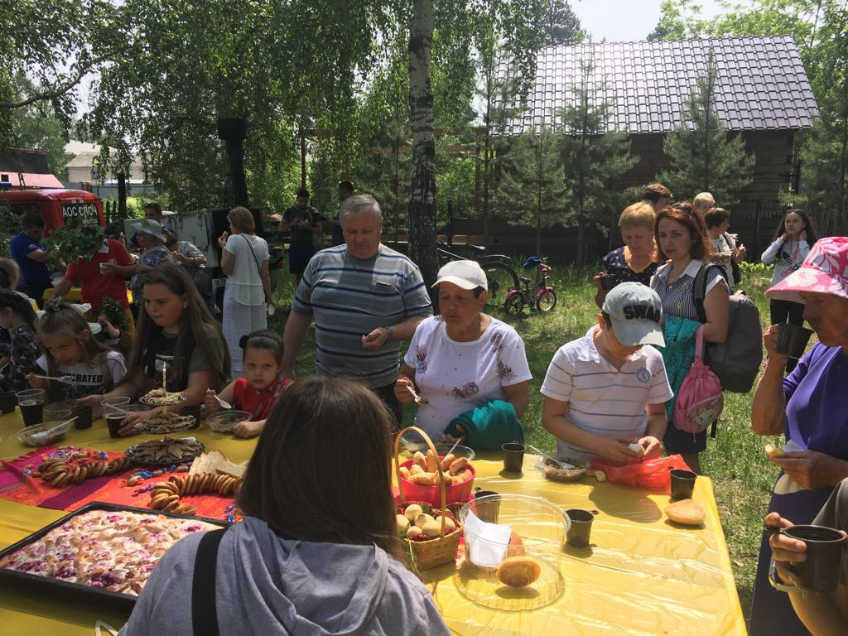
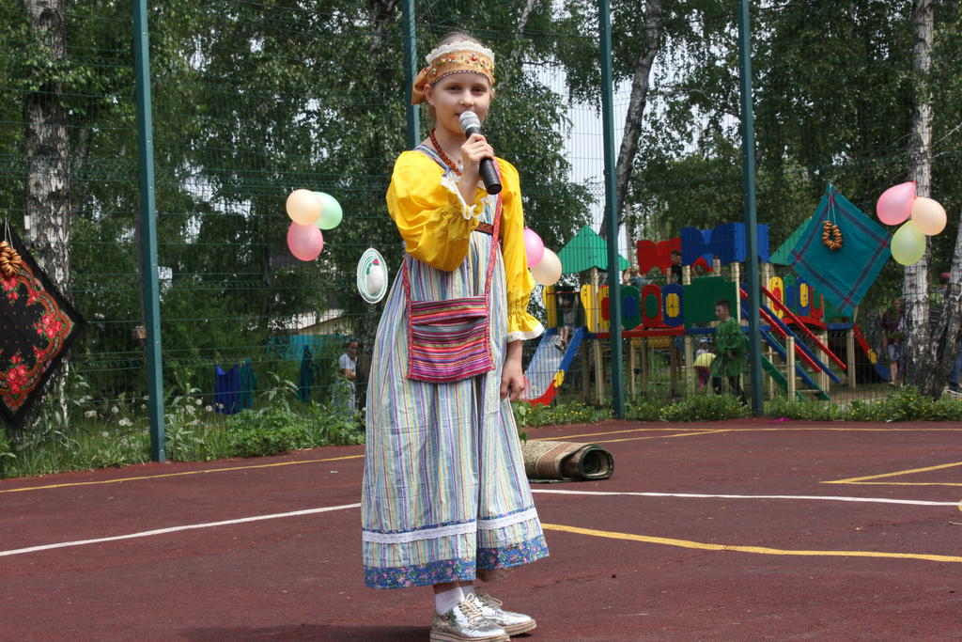

Slide 45
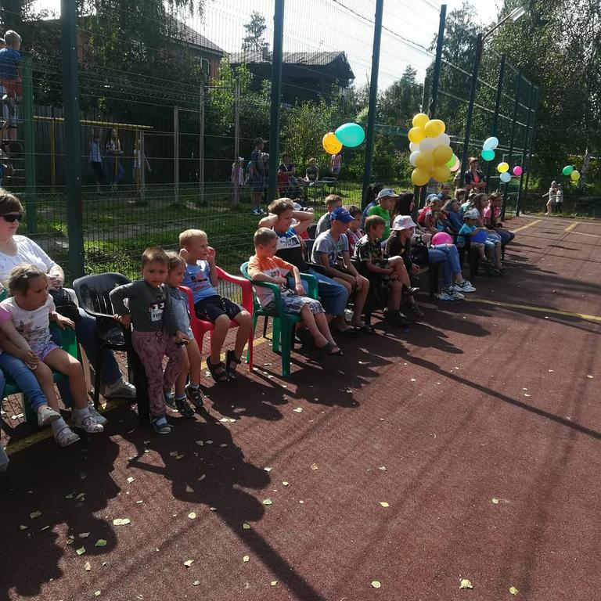
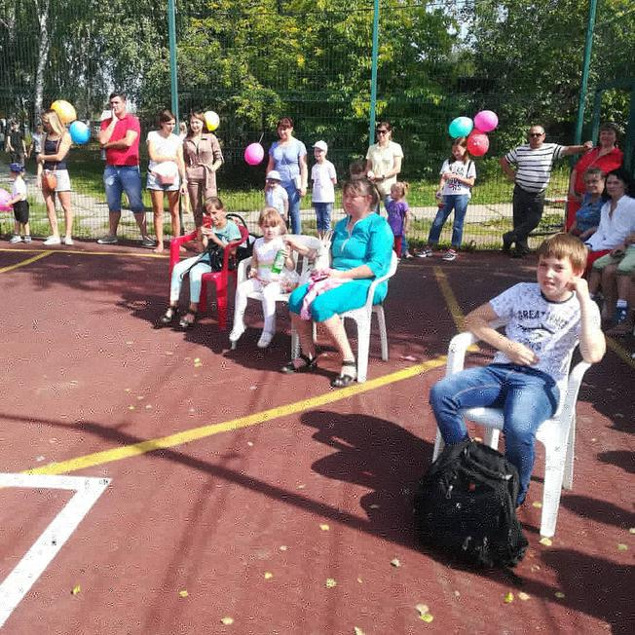
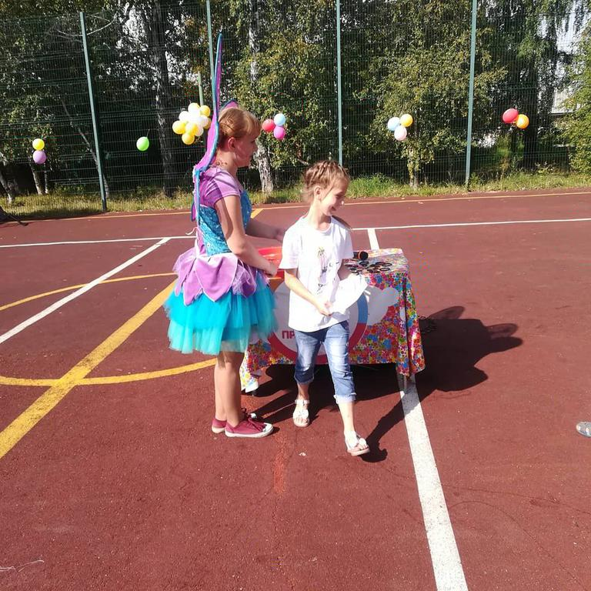
28 августа 2019г. был организован и проведен праздник для детей «До свидание лето, до свидания...»
«До свидания лето, до свидания...»

Slide 46
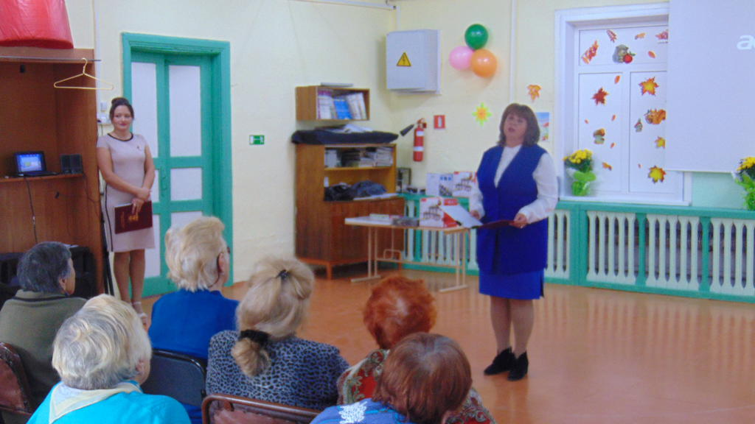
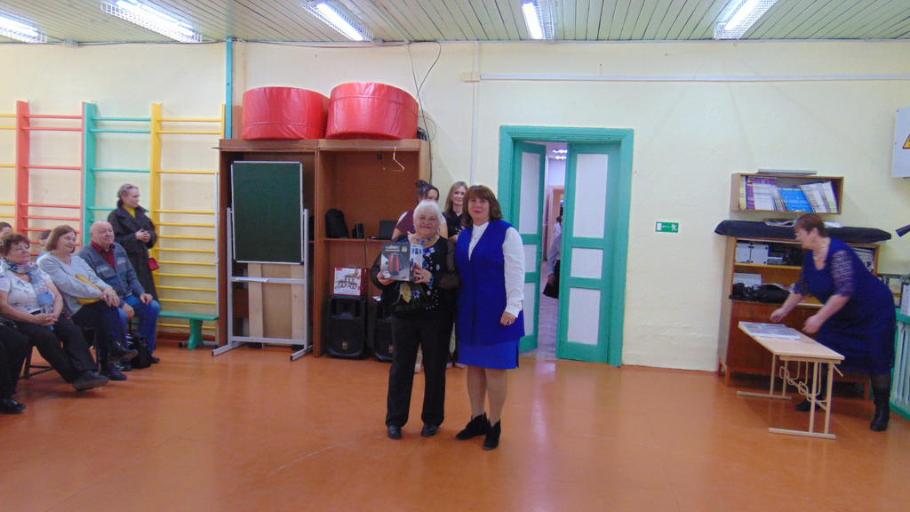
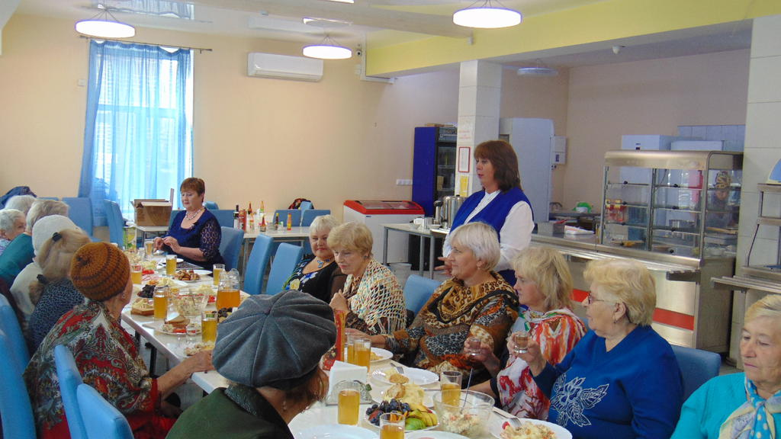
День пожилого человека и пророченное к нему награждение участников конкурса «Лучшая хозяйка 2019 г.»

Slide 47
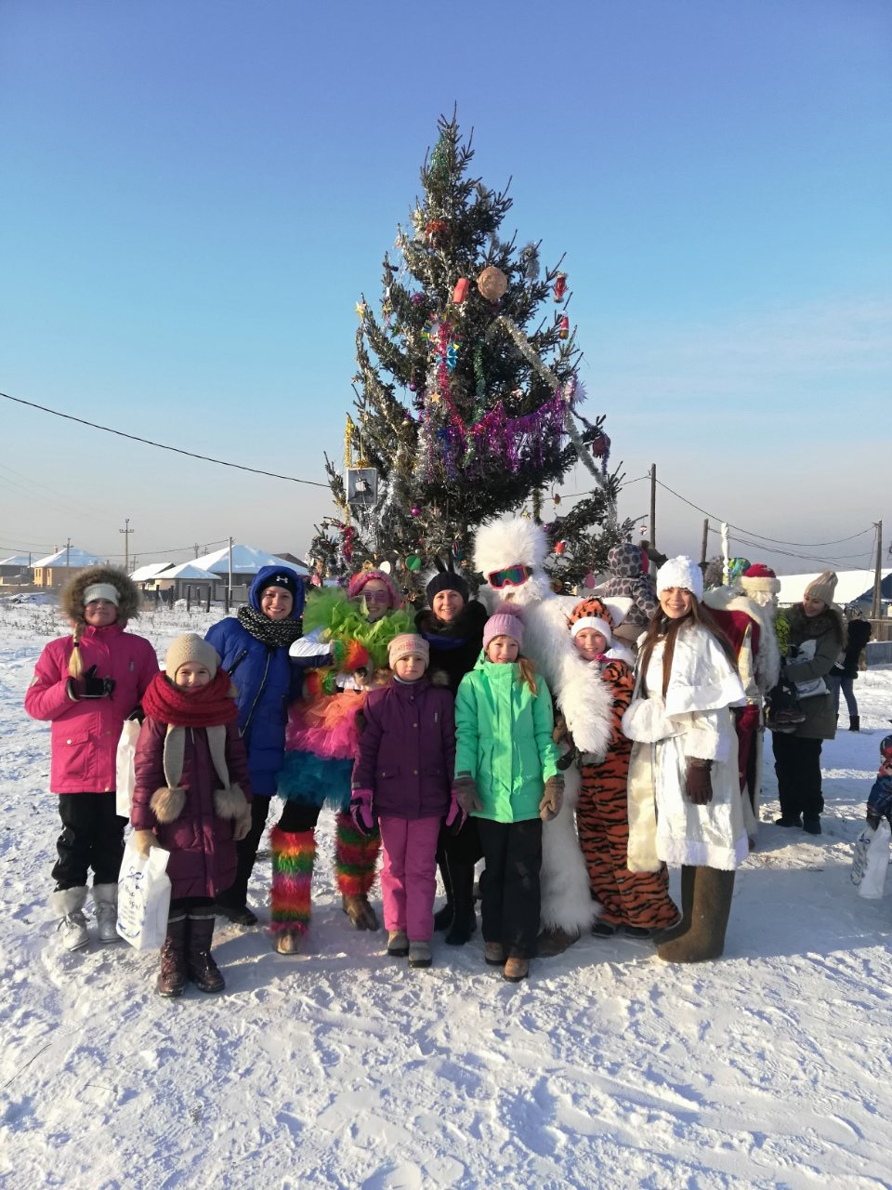
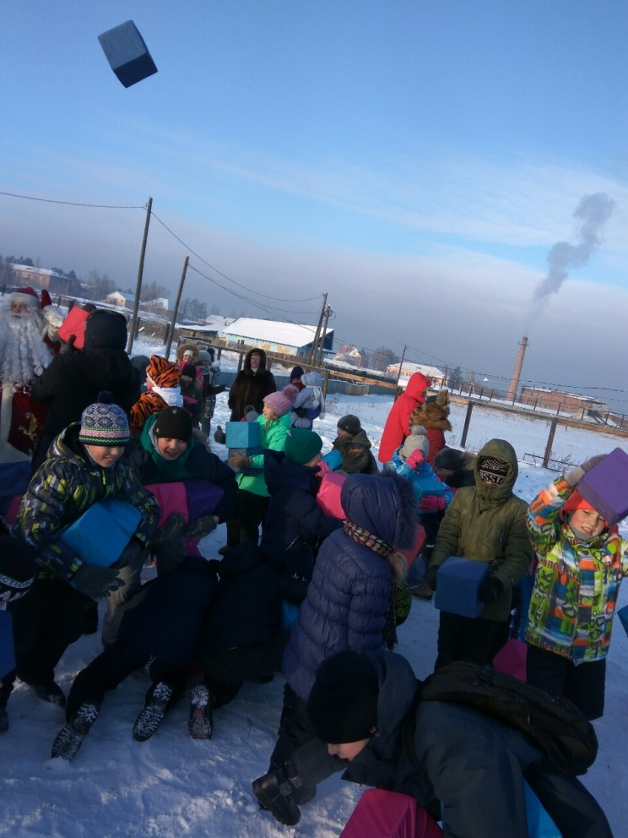
28 декабря 2019г. – сказочный праздник Новый год, после представления детям были выданы новогодние подарки в количестве 150 штук. И благодаря спонсорам было выдано еще 65 сладкие подарки.

Slide 48
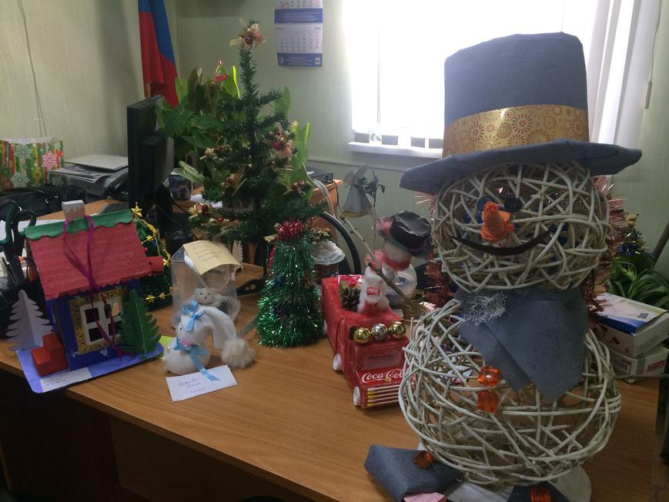
Конкурс «Лучшая новогодняя игрушка»

Slide 49
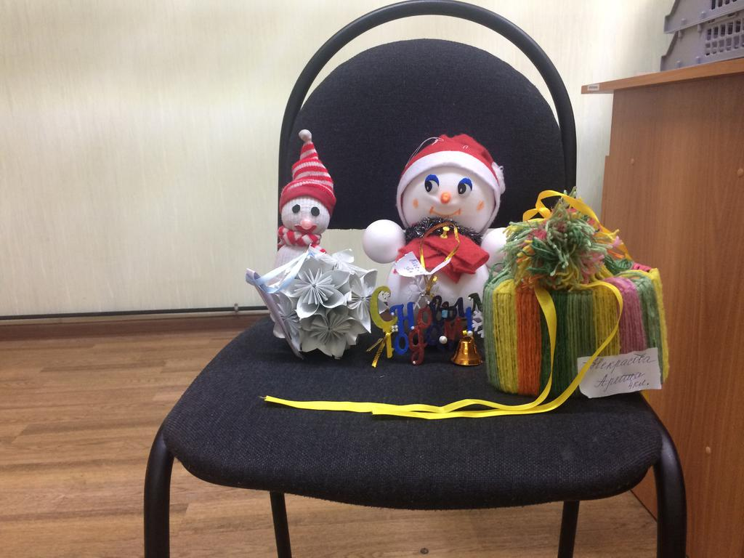
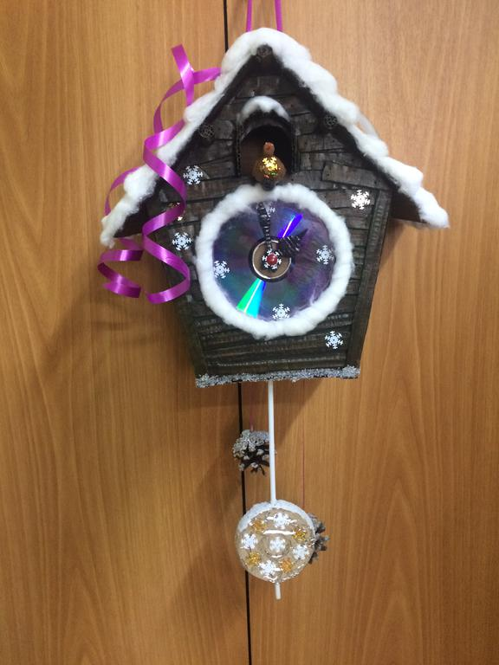

Slide 50
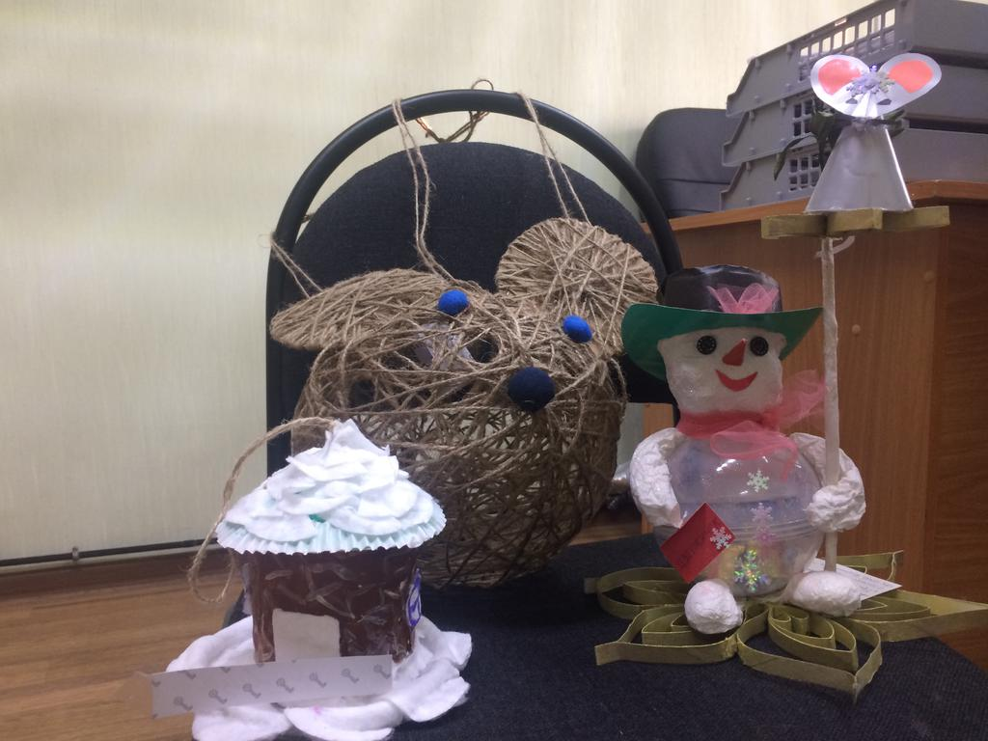

Slide 51
Ежегодно детей поселения с ограниченными возможностями администрация возит на новогоднюю елку Иркутского района.
Нашими спонсорами были выделены бесплатные билеты на детские представления в ДК «Орбита» и «Хрустальный городок», которые выданы ребятишкам.
С целью оказания материальной помощи в подготовке к школе детей проведена акция «помоги собраться в школу».

Slide 53
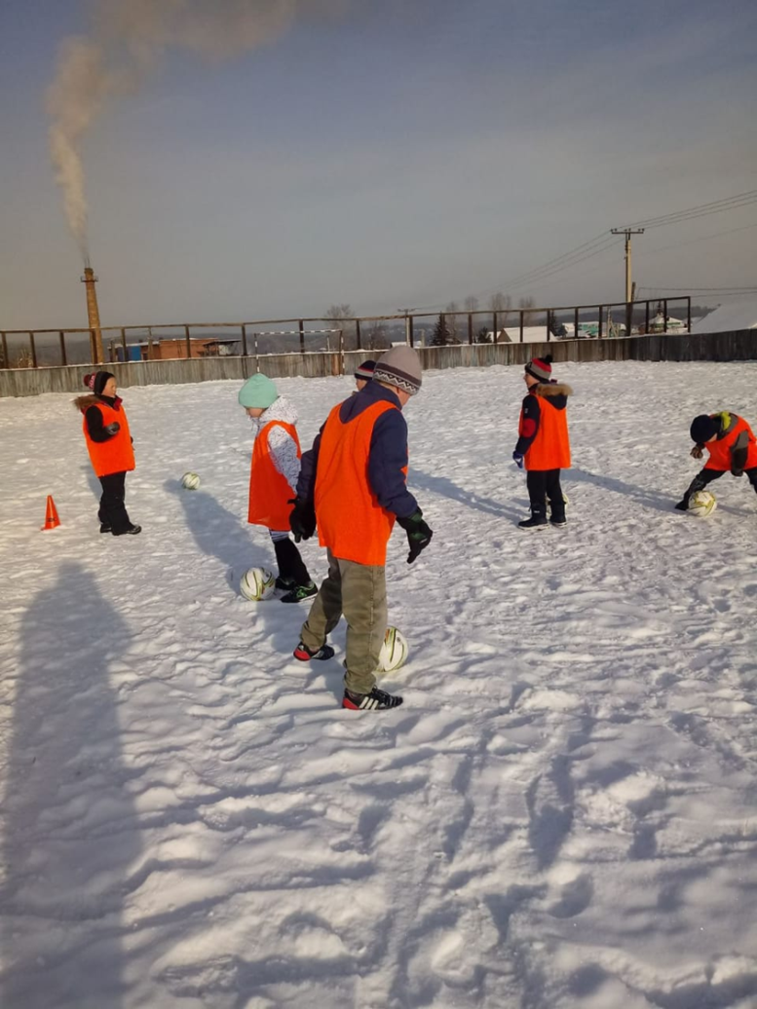
С ноября 2019г. Мы привлекли тренера и открыли секцию по футболу . Дети начальной школы занимаются футболом 2 раза в неделю. Для занятий детям мы приобрели спортивный инвентарь ( футбольные мячи, конусы, жилеты). Для занятия спортом силами спонсоров сделали теплую раздевалку. Летом планируем привести в порядок ( обить железом и покрасить).

Slide 54
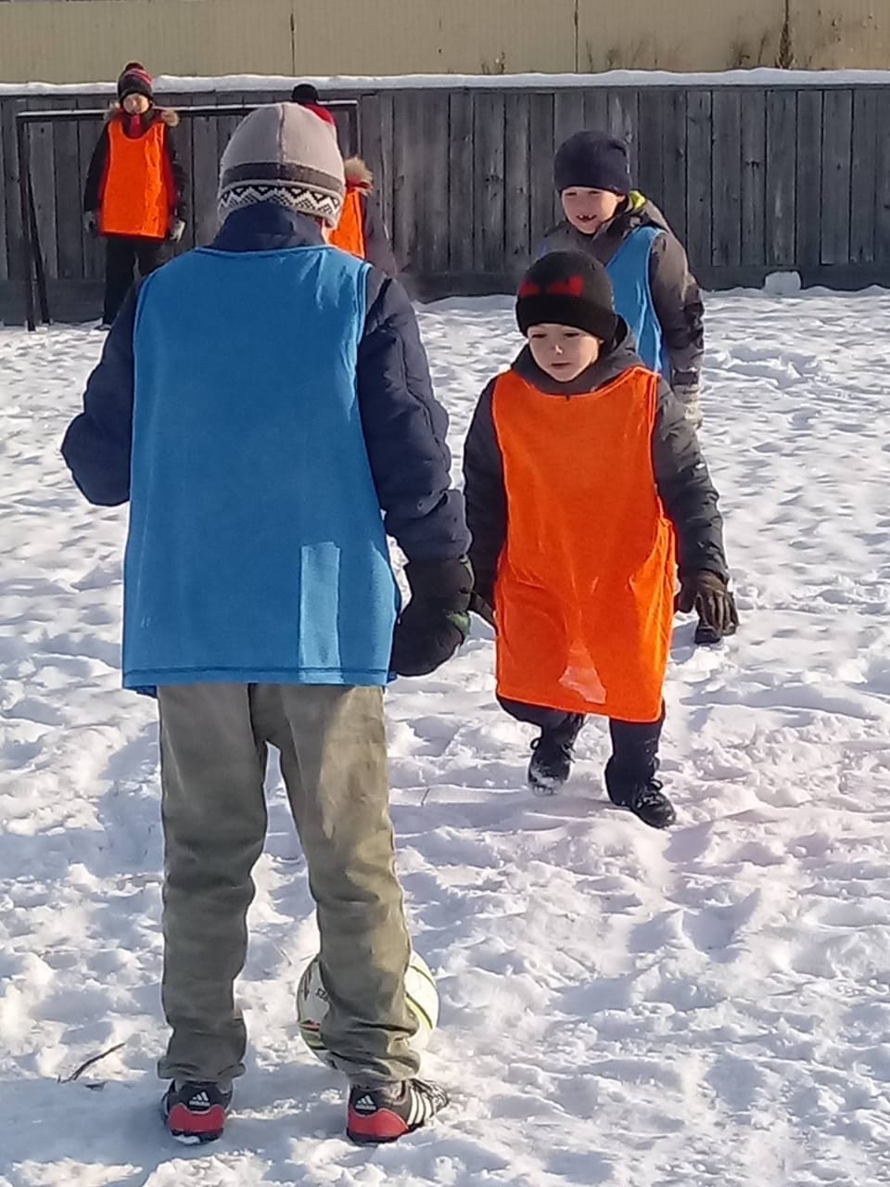

Slide 55
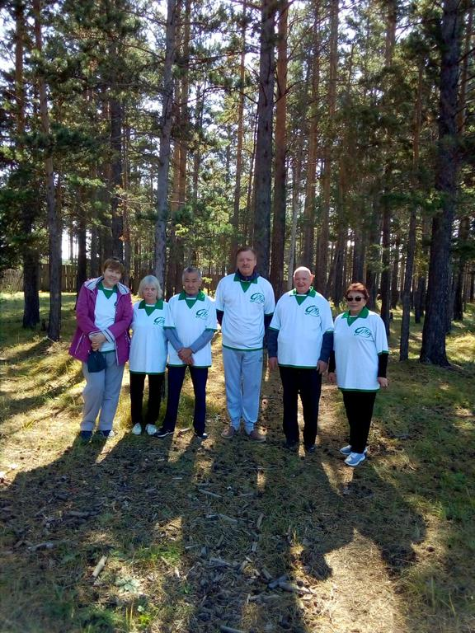
Наши пенсионеры пример для всего района. В этом году заняли 3 место в Сельских спортивных играх для пожилых людей. Чтобы наша команда выглядела достойно, мы приобрели единую спортивную форму и инвентарь (жилеты, футболки, шапки, шарфы) и дартс.

Slide 56
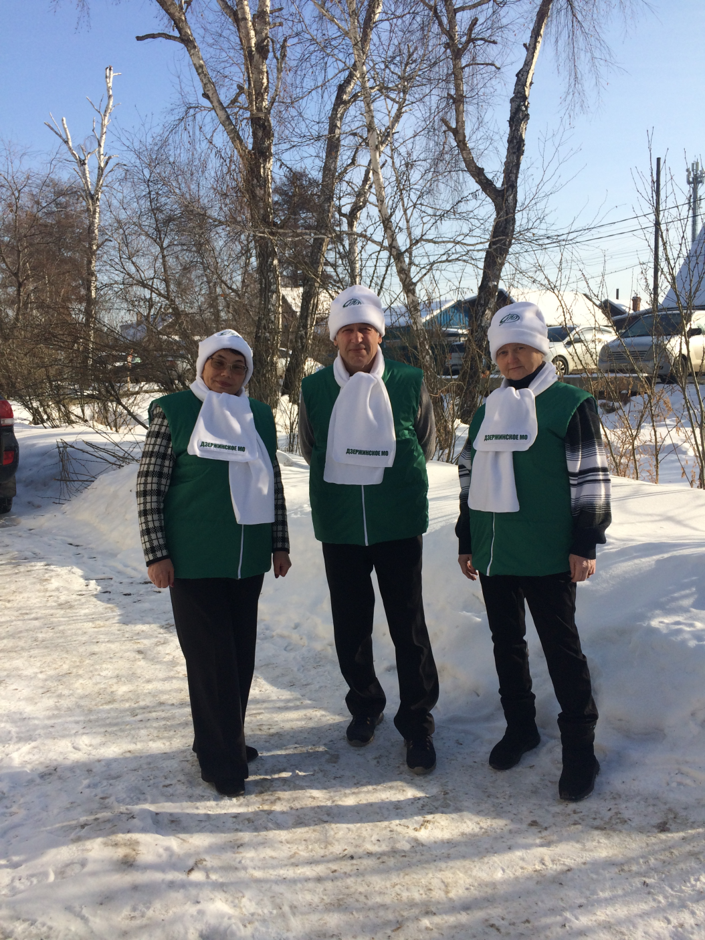

Slide 57
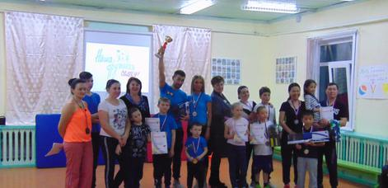
Все наши мероприятия имеют единую цель поддержание внутрисемейных традиций и повышение статуса семьи. Наши жители с удовольствие участвовали в конкурсе «Папа, мама и я-спортивная семья». Победители были награждены кубком и ценными подарками

Slide 58
Администрация готовит документы в министерство социального развития на оформление различных пособий. В 2019году направляли в соцзащиту пакеты документов на оформление ежемесячной выплаты труженикам тыла, инвалидам 50%выплаты на приобретение приставок для телевизоров
Благодаря администрации Иркутского района, которая предоставляет нам автобус, мы активно знакомимся с достопримечательностями Иркутского района. Экскурсия на мемориал, краеведческий музей п.Урик, музей ГАИ в п.Дзержинск, музей деревянного зодчества «Лукоморье». Администрация поздравляет юбиляров.
Проводится разъяснительная работа среди жителей поселения по профилактике пьянства, алкоголизма и наркомании, беспризорности и сиротства.

Slide 59
Краеведческий музей п.Урик

Slide 60
Экскурсия «Лукоморье»

Slide 61
Экскурсия в музей ГАИ

Slide 62
Пожарная безопасность
Одно из серьезнейших полномочий - деятельность по созданию условий для привлечения населения к работам по предупреждению и тушению пожаров.
В 2019году по муниципальной Программе «Обеспечение первичных мер пожарной безопасности на территории Дзержинского муниципального образования на 2018-2022 годы» были проведены работы: итого потрачено 709 729
установка гидрантов пер. Парковый, ул.Садовая, ул.Дорожная с водопроводным колодцем, ул.Новая, 27, 55 и 67 на сумму 410 913руб.
обустройство пожарного проезда ул.Ивановская на сумму 293 282руб.
Пожарная агитация - 5 534 руб ( знаки, баннер)
Для предотвращения пожаров в жилищах выдано 66 пожарных датчиков

Slide 64
Наши планы на 2020 год
планируем асфальтировать ул.Родниковая;
провести строительство тротуара по ул. Строителей;
сделать освещение улицы Строителей;
освещение ул. Рябиновой;
освещение ул. Фермерской;
ремонт дороги ул. Фермерская;
установить дополнительно контейнерные площадки
по программе «Местные инициативы» установить тренажеры для людей с ограниченными возможностями

Slide 65
подготовить документы на вступление в программу «Комфортная городская среда» на создание футбольного- хоккейного корта;
закончить работу по проектированию и прохождение всех экспертиз по строительству физкультурно-оздоровительного комплекса и вступить в программу;
продолжить работу по открытию физиокабинета, в 2019году были направлены письма Главному врачу ЦРБ, министру здравоохранения Иркутской области, Губернатору Иркутской области по открытию физиокабинета. В полученных ответах сообщается, что открытие физиокабинета запланировано в п. Дзержинск в 3-4квартале 2020года;
подготовить документы по вступлению в программу «Местные инициативы» на 2021;
провести формовку и спиливание деревьев;
к 75 ВОВ установить мемориальную доску на начальной школе «Воинам -победителям от благодарных земляков».

Slide 66
Мой доклад окончен!
Буду признательна за конструктивные замечания и предложения.

